Slide 1
语文园地（一）
语文精品课件 四年级下册
授课老师：某某
授课时间：20XX

Slide 2
交流平台
我发现有些句子特别能够表达作者的情感或想法。
《清平乐•村居》我从“最喜小儿无赖，溪头卧剥莲蓬。”感受到作者对乡下朴素生活的喜爱之情。

Slide 3
交流平台
我发现有些句子特别能够表达作者的情感或想法。
我从《乡下人家》的最后一句“乡下人家不论什么时候，不论什么季节，都有一道独特、迷人的风景。”理解了作者要表达的想法。

Slide 4
交流平台
我发现有些句子特别能够表达作者的情感或想法。
学习《天窗》这课时，我从“小小的天窗又是你唯一的慰藉。”这句话中，体会到天窗给孩子们带来的快乐。

Slide 5
词句段运用
读一读，选两三个词语，说说你体会到的乡下和城市生活的不同。
繁华 璀璨 高楼林立 车水马龙 大街小巷
肥沃 麦浪 炊烟袅袅 依山傍水 鸡犬相闻

Slide 6
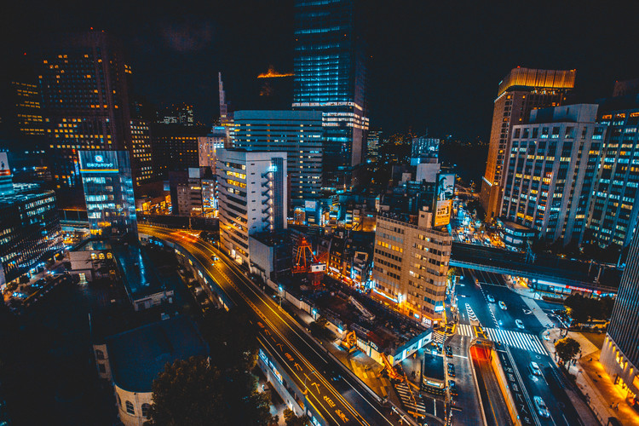
词句段运用
繁华 璀璨 高楼林立
车水马龙 大街小巷

Slide 7
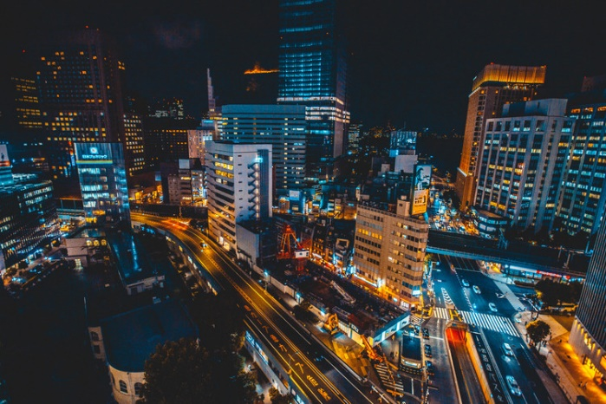
词句段运用
我从璀璨、高楼林立、 车水马龙这几个词中体会到了城市街道繁华热闹，经济发达，人们生活节奏快。

Slide 8
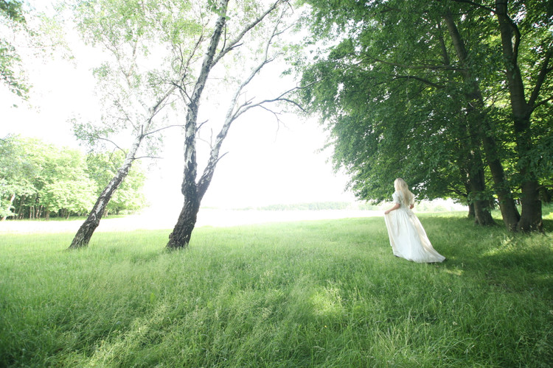
词句段运用
读一读，选两三个词语，说说你体会到的乡下和城市生活的不同。
肥沃 麦浪 炊烟袅袅
依山傍水 鸡犬相闻

Slide 9
词句段运用
我从肥沃、麦浪、炊烟袅袅这几个词中体会到了乡村的田野空气清新 ，人们生活安逸，处处弥漫着乡土气息。

Slide 10
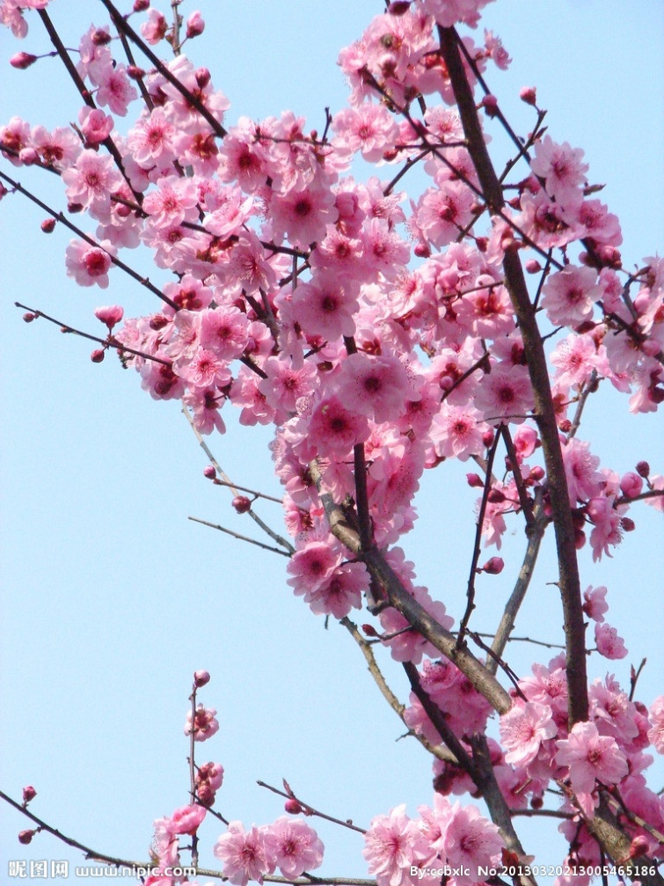
日积月累
卜算子•咏梅
毛泽东
风雨送春归，
飞雪迎春到。
已是悬崖百丈冰，
犹有花枝俏。
俏也不争春，
只把春来报。
待到山花烂漫时，
她在丛中笑。

Slide 11
日积月累
作者简介：
毛泽东（1893年12月26日－1976年9月9日），字润之，笔名子任。湖南湘潭人。毛泽东同志是伟大的马克思主义者，伟大的无产阶级革命家、战略家、理论家，是马克思主义中国化的伟大开拓者，是近代以来中国伟大的爱国者和民族英雄，是党的第一代中央领导集体的核心，是领导中国人民彻底改变自己命运和国家面貌的一代伟人。他对马克思列宁主义的发展、军事理论的贡献以及对共产党的理论贡献被称为毛泽东思想。被人们尊称为“毛主席”。毛泽东被视为现代世界历史中最重要的人物之一，《时代》杂志也将他评为20世纪最具影响100人之一。

Slide 12
日积月累
译文：
风风雨雨把冬天送走了， 漫天飞雪又把春天迎来。悬崖已结百丈坚冰，但梅花依然傲雪俏丽竞放。虽然美丽但不与桃李争艳比美， 只是把春天消息来报。 等到满山遍野开满鲜花之时，她却在花丛中笑。

Slide 13
日积月累
赏析：
这首词前有引语：“读陆游咏梅词，反其意而用之。”表明了创作契机。“风雨送春归，飞雪迎春到。”词的起句就以健笔凌云之势，表现出了与陆游明显的不同的胸襟与气魄。“风雨”、“飞雪”点出了四季的变化，时间的更替，“春归”、“春到”着眼于事物的运动，既给全篇造成了一种时间的流动感，又为下边写雪中之梅作了饱历沧桑的准备，词句挺拔，气势昂扬。

Slide 14
谢谢各位倾听！
语文精品课件 四年级下册
授课老师：某某
授课时间：20XX

